Slide 1
DEPARTAMENTO DE CIENCIAS ECONÓMICAS, ADMINISTRATIVAS Y DE COMERCIO
CARRERA: INGENIERÍA EN FINANZAS Y AUDITORÍA, CPA
TEMA: MODELO DE GESTIÓN FINANCIERA PARA LA PANADERÍA & PASTELERÍA REINA DEL CISNE
AUTORA: Paola Elizabeth Guajala Agila

Slide 2
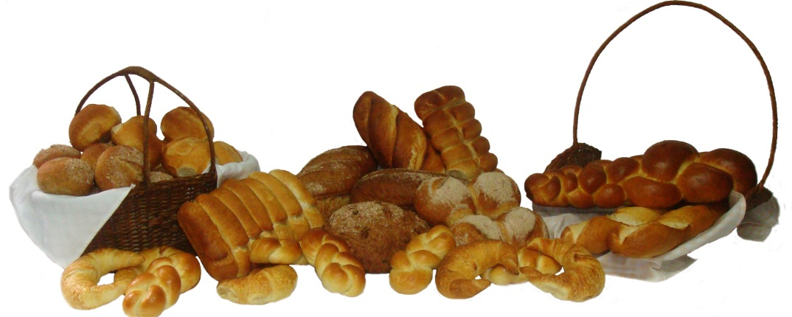
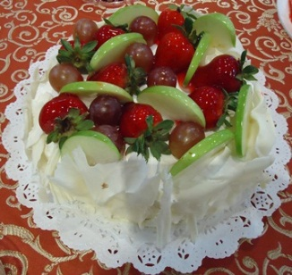
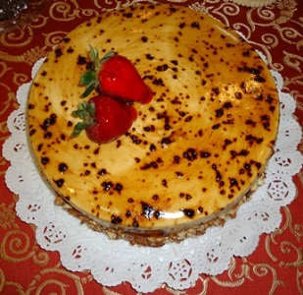
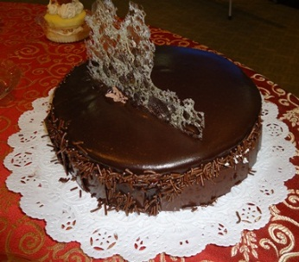
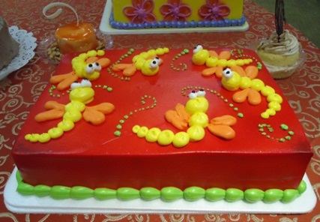
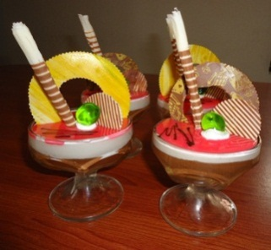
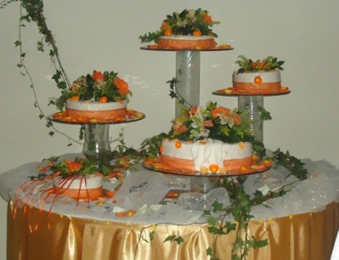
PANADERÍA & PASTELERÍA REINA DEL CISNE
Empresa dedicada a la elaboración y venta de:
Gran variedad de panes
Tortas
Pastas
Galletas
Postres
Bocaditos
Dulces lojanos

Slide 3

ORGANIGRAMA ESTRUCTURAL
GERENCIA
ASISTENTE DE GERENCIA
DEPARTAMENTO ADMINISTRATIVO - FINANCIERO
DEPARTAMENTO DE PRODUCCIÓN
DEPARTAMENTO DE VENTAS
CONTABILIDAD
TESORERÍA
ÁREA PANADERÍA
ÁREA PASTELERÍA
VENTAS DIRECTAS
VENTAS AL POR MAYOR
BODEGA

Slide 4
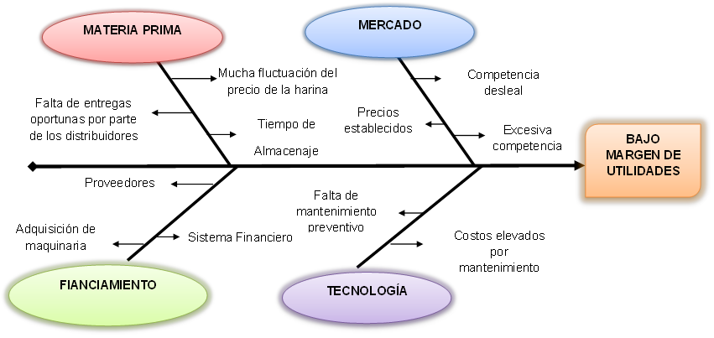
DIAGRAMA CAUSA EFECTO

Slide 5
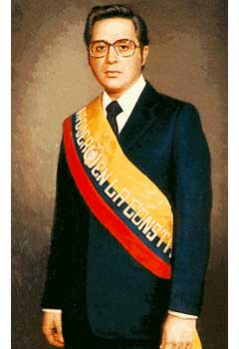

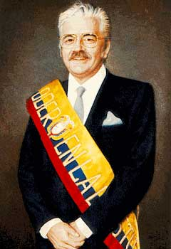









MACRO AMBIENTE
FACTOR POLÍTICO
Jaime Roldós Aguilera
1979-1981
Dr. Oswaldo Hurtado L.
1981-1984
Ing. León Febres Cordero
1984-1988
Dr. Rodrigo Borja C.
1988-1992
Arq. Sixto Durán Ballén
1992-1996
Ab. Abdalá Bucaram O.
1996-1997
Dr. Fabián Alarcón R.
1997-1998
Dr. Yamil Mahuad W.
1998-2000
Dr. Gustavo Noboa B.
2000-2003
Ing. Lucio Gutiérrez B.
2003-2005
Dr. Alfredo Palacio G.
20005-2007
Econ. Rafael Correa D..
2007-2013

Slide 6
FACTOR ECONÓMICO

Slide 7
FACTOR SOCIAL

Slide 8
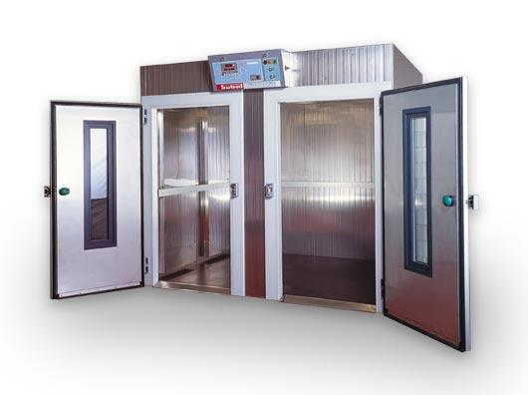
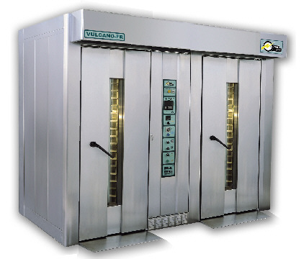
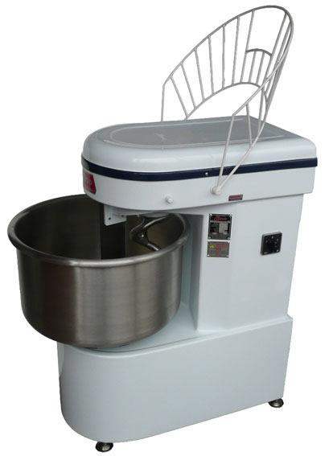
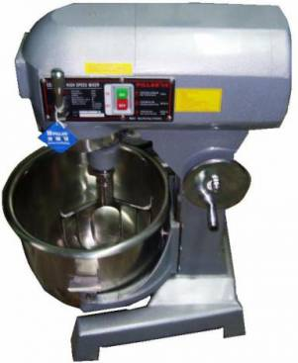
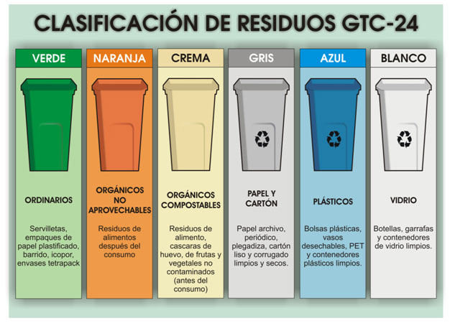


FACTOR TECNOLÓGICO
FACTOR AMBIENTAL

Slide 9









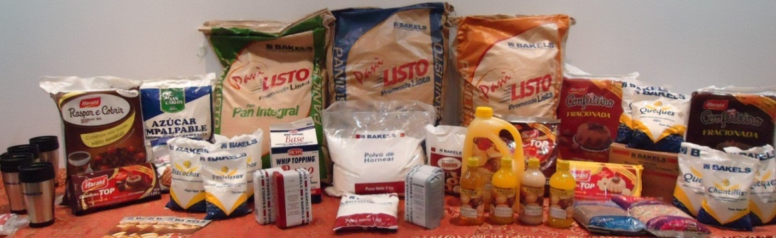
MICRO AMBIENTE
PROVEEDORES

Slide 10
Ventas Directas
Ferroviaria
Consumidores del sector, entre ellos:
Ventas al por mayor
Doscientas Casas
Villaflora
El Recreo
La Forestal
Antiguo Camal
Chimbacalle
Instituciones Educativas
Tiendas y micromercados
Cafeterías y restaurantes
Salas de Recepciones
Casas de Salud
CLIENTES

Slide 11
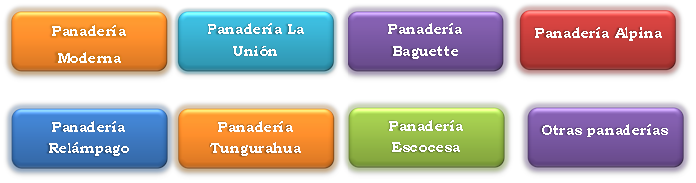




COMPETENCIA
ORGANISMOS DE CONTROL

Slide 12
MATRIZ FODA
Trayectoria y experiencia adquirida Infraestructura apropiada para el desarrollo del negocio Productos aceptados favorablemente por le mercado Maquinaria y equipos en óptimas condiciones de trabajo | Falta de un modelo de Gestión Financiera Falta de programas de capacitación a los empleados Falta de publicidad para dar a conocer sus productos Falta de visión empresarial
Expandir las líneas de producción para satisfacer las necesidades de los clientes Posibilidades de crecimiento en el mercado Ingresar a nuevos mercados o segmentos Gran demanda del producto en el mercado | Cambio de las políticas de importación de materia prima como la harina La preferencia de los consumidores hacia productos sustitutos Rivalidad y competencia desleal
FORTALEZAS
DEBILIDADES
OPORTUNIDADES
AMENAZAS

Slide 13
MAPA ESTRATÉGICO
Principios
Agilidad
Calidad
Servicio
Innovación
Pulcritud
Introducirse a nuevos mercados
Aumentar las ventas
Cubrir demanda insatisfecha
Optimizar la productividad
VISIÓN
Ser una organización representativa en el sur de Quito, con un claro compromiso de mejoramiento continuo en toda nuestra actividad, proporcionando productos a precios competitivos y con un servicio orientado a la satisfacción total de nuestros clientes.
OBJETIVOS
Valores
Compromiso
Trabajo en Equipo
Puntualidad
Cortesía
Responsabilidad
MISIÓN
Somos una empresa que oferta una amplia gama de productos en las ramas de panadería y pastelería, con un alto concepto de calidad, reflejado en el respeto por nuestros clientes y colaboradores; a través de compromiso, trabajo en equipo y optimización de recursos.

Slide 14
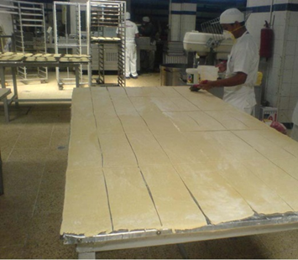
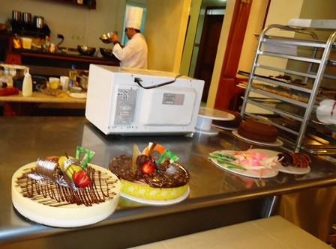
PROCESO PRODUCTIVO
Panadería
Pesar la materia prima
Amasado
Colocación en las latas
Corte y dividido de la masa
Pintado
Fermentado
Horneado
Enfriamiento
Colocación para el expendio
Pastelería
Pesar la materia prima
Batir
Horneado
Colocar en moldes
Enfriamiento
Corte y relleno
Decorado
Colocación para el expendio

Slide 15
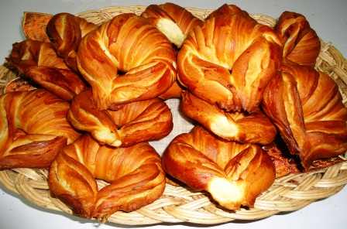
COSTEO DE LA LÍNEA DE PANADERÍA
Costo en la elaboración de 4000 croissants
P.V.P. $0,15

Slide 16
Costo de Materia Prima en 4000 croissants

Slide 17
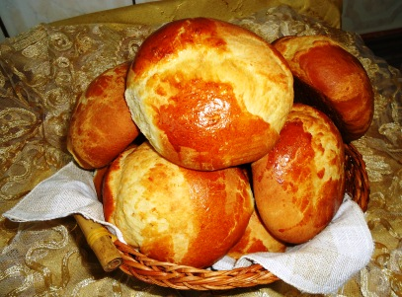
Costo en la elaboración de 2000 Panes de Yema
P.V.P. $0,20

Slide 18
Costo de Materia Prima en 2000 panes de yema

Slide 19
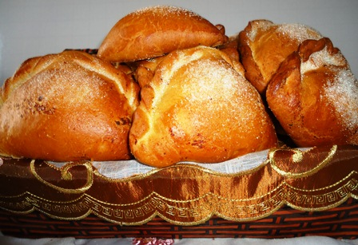
Costo en la elaboración de 1000 Empanadas con queso y cebolla
P.V.P. $0,35

Slide 20
Costo de Materia Prima en 1000 empanadas

Slide 21
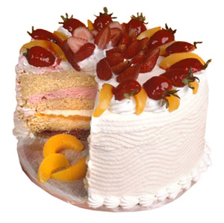
COSTEO DE LA LÍNEA DE PASTELERÍA
Costo en la elaboración de 50 Tortas de frutilla
P.V.P. $10,00

Slide 22
Costo de Materia Prima en 50 tortas de frutilla

Slide 23
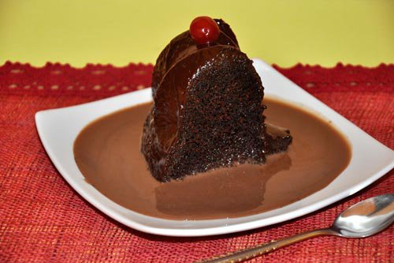
Costo en 200 porciones de Torta mojada de chocolate
P.V.P. $ 1,50

Slide 24
Costo de Materia Prima en 200 porciones de torta mojada de chocolate

Slide 25
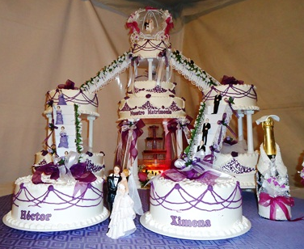
Costo en una torta para compromiso social con rendimiento para 300 porciones
P.V.P. $ 1,20 la porción

Slide 26
Costo de Materia Prima en una torta para compromiso social con rendimiento para 300 porciones

Slide 27
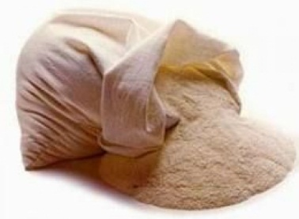

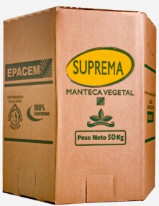
LÍNEAS DE NEGOCIO Y PORCENTAJE
DE PARTICIPACIÓN EN VENTAS
Panadería & Pastelería Reina del Cisne
Línea de Negocio de Panadería | Línea de Negocio de Pastelería
Representa 70% de las ventas | Representa 30% de las ventas
35% de margen de utilidad | 50% de margen de utilidad
PRODUCTOS DE MAYOR INCIDENCIA
EN LAS LÍNEAS DE NEGOCIO
Producto | Cantidad adquirida | Frecuencia de adquisición | Tiempo de almacenaje | Forma de pago
Harina | 2000 quintales | 3 meses | 6 meses | Crédito a 30 días
Huevos | 500 cubetas | semanal | 3 semanas | Contado
Grasas | 600 bloques de 50 Kg | 3 meses | 6 meses | Contado

Slide 28
PARTICIPACIÓN MENSUAL EN LA VENTA
DE LA LÍNEA DE PANADERÍA
Producto | Costo Unitario | PVP Unitario | Margen de Utilidad | Porcentaje de Utilidad | Días Laborables | Producción Diaria | Producción Mensual | Venta en USD dólares | % Participación en Venta
Croissants ( enrollados, gusanitos, reventados, suizos, de queso, brioche, ) | 0,0928 | 0,15 | 0,0572 | 38% | 30 | 12.500 | 375.000 | 56.250,00 | 64%
Panes de yema | 0,1295 | 0,20 | 0,0705 | 35% | 30 | 3.862 | 115.860 | 23.172,00 | 20%
Empanadas con queso y cebolla | 0,2175 | 0,35 | 0,1325 | 38% | 30 | 2.360 | 70.800 | 24.780,00 | 12%
Otros | 0,30 | 0,47 | 0,1700 | 36% | 30 | 786 | 23.580 | 11.082,60 | 4%
TOTAL |  |  |  |  |  | 19.508 | 585.240 | 115.284,60 | 100%

Slide 29
PARTICIPACIÓN MENSUAL EN LA VENTA
DE LA LÍNEA DE PASTELERÍA
Producto | Costo Unitario | PVP Unitario | Margen de Utilidad | Porcentaje de Utilidad | Días Laborables | Producción Diaria | Producción Mensual | Venta en USD dólares | % Participación en Venta
Tortas de Frutilla | 4,44 | 10,00 | 5,56 | 56% | 30 | 40 | 1.200 | 12.000 | 4%
Porción Torta Mojada de Chocolate | 0,72 | 1,50 | 0,78 | 52% | 30 | 300 | 9.000 | 13.500 | 28%
Porción Tortas para Compromiso ( (pastas de piña, pastas de mora, brazo gitano, tartaletas, budines) | 0,38 | 1,20 | 0,82 | 68% | 30 | 700 | 21.000 | 25.200 | 66%
Otros (galletas, postres, tortas especiales) | 2,50 | 6,00 | 3,50 | 58% | 30 | 20 | 600 | 3.600 | 2%
Total: |  |  |  |  |  | 1.060 | 31.800 | 54.300 | 100%

Slide 30
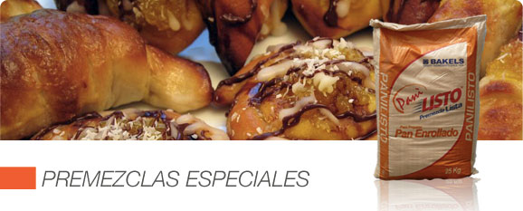
ESTRATEGIA PARA LA LÍNEA DE PANADERÍA
Uso de premezclas
Reducción de costos
Evita desabastecimiento de materia prima
Resumen de Costos empleando premezclas
Margen de utilidad empleando premezclas

Slide 31
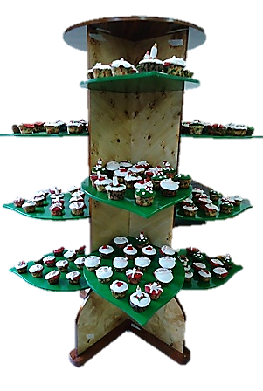
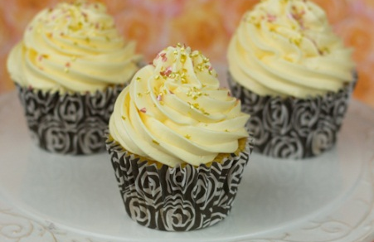
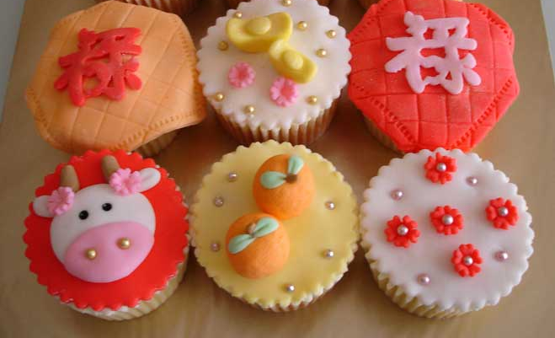
ESTRATEGIAS PARA LA LÍNEA DE PASTELERÍA
Poncakes
Costeo en la elaboración de 100 poncakes
 | Poncakes con crema | Poncakes con fondant
Costo total materia prima | 19,71 | 56,71
Costo total mano de obra | 4,00 | 12,00
Costo Total Cifs | 2,10 | 2,10
COSTO TOTAL | 25,81 | 70,81
COSTO UNITARIO | 0,26 | 0,71
PVP | 0,65 | 1,75
UTILIDAD | 0,39 | 1,04
MARGEN DE UTILIDAD | 60% | 60%

Slide 32
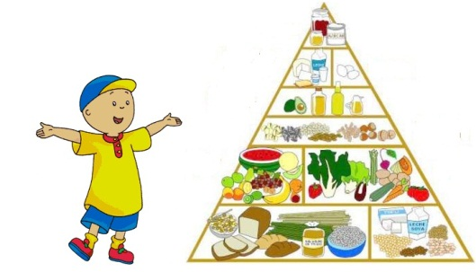
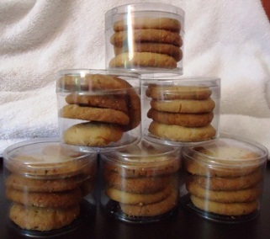
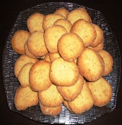
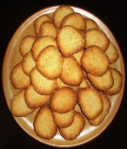
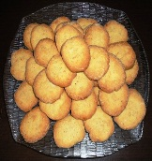
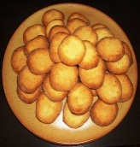
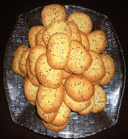
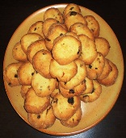
Lonchera Nutritiva
Mix de galletas
Costo en la elaboración de 80 galletas de cada tipo
Costo en la elaboración de 80 mix de galletas
Rubro | Valor
Costo materia prima | 8,38
Costo mano de obra | 5,00
Costo CIFS | 4,52
COSTO TOTAL | 17,90
COSTO UNITARIO PAQUETE | 0,22
PVP | 0,50
UTILIDAD | 0,18
MARGEN DE UTILIDAD | 55%

Slide 33
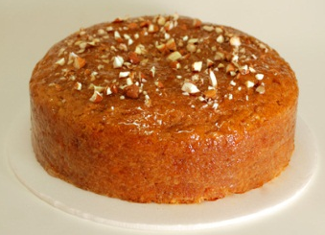
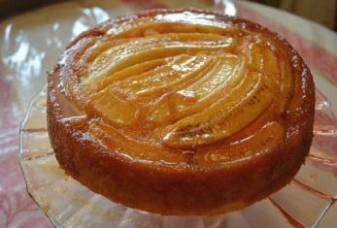
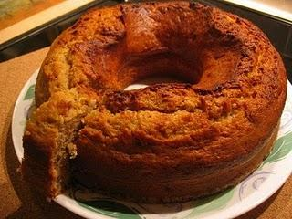
Torta de zanahoria
Torta de maqueño
Costo en la elaboración de 100 porciones
Costo en la elaboración de 100 porciones
Torta de quinua
Costo en la elaboración de 100 porciones

Slide 34
APLICACIÓN DE LA ESTRATEGIA
EN LA LÍNEA DE PANADERÍA
 |  | VALORES SIN PREMEZCLAS |  |  | VALORES EMPLEANDO PREMEZCLAS
Producto | PVP Unitario | Costo Unitario | Margen de Utilidad | Porcentaje de Utilidad | Costo Unitario | Margen de Utilidad | Porcentaje de Utilidad | Producción Diaria (unidades) | Producción Mensual | Venta en USD dólares | Utilidad sin premezclas | Utilidad empleando premezclas | Diferencia
Croissants | 0,15 | 0,0928 | 0,0572 | 38% | 0,0849 | 0,0651 | 43% | 12.500 | 375.000 | 56.250,00 | 21.431,56 | 24.423,58 | 2.992,03
Panes de yema | 0,20 | 0,1295 | 0,0705 | 35% | 0,1203 | 0,0797 | 40% | 3.862 | 115.860 | 23.172,00 | 8.170,40 | 9.234,42 | 1.064,01
Empanadas con queso y cebolla | 0,35 | 0,2175 | 0,1325 | 38% | 0,2079 | 0,1421 | 41% | 2.360 | 70.800 | 24.780,00 | 9.382,33 | 10.057,62 | 675,29
Otros | 0,47 | 0,3000 | 0,1700 | 36% | 0,2850 | 0,1850 | 39% | 786 | 23.580 | 11.082,60 | 4.008,60 | 4.362,30 | 353,70
TOTAL |  |  |  |  |  |  |  | 19.508 | 585.240 | 115.284,60 | 42.992,89 | 48.077,92 | 5.085,03

Slide 35
APLICACIÓN DE LAS ESTRATEGIAS
EN LA LÍNEA DE PASTELERÍA

Slide 36
CONCLUSIONES
Panadería & Pastelería Reina del Cisne cuenta con dos líneas de negocio, siendo para las dos líneas la harina, los huevos y las grasas los ingredientes que conforman el 70% del costo y estos por su naturaleza no se puede almacenar por largos periodos debido a que caducan, además sus precios fluctúan constantemente por lo que es necesario contar con un amplio stock, considerando su tiempo de almacenaje.
La amplia trayectoria de diecisiete años en el sector le ha permitido a este negocio ser reconocido y contar con una amplia y fiel clientela, quien lo identifica por la calidad y variedad de sus productos, atención ininterrumpida, precios cómodos y excelente servicio al cliente.
La línea de panadería comprende una extensa gama de productos en los que se destacan: croissants, panes de yema y empanadas con queso y cebolla; esta línea representa el 70% de las ventas y genera un margen de utilidad promedio del 35%.
La línea de pastelería actualmente representa el 30% de las ventas y es la que genera mayores márgenes de utilidad que oscilan entre el 50% y 100%.

Slide 37
RECOMENDACIONES
Promover el uso de premezclas ya que evita el desabastecimiento de materia prima, además de que las pruebas piloto realizadas en Panadería & Pastelería Reina del Cisne han demostrado que los productos obtenidos mediante esta modalidad tienen la misma aceptación que los obtenidos con la elaboración de pan por el método tradicional.
Se recomienda prestar constante atención a los clientes para satisfacer las expectativas requeridas en innovación, calidad y precios de los productos, a fin de mantenerse en el mercado, impulsando ventajas competitivas como la auto venta, generando así lealtad en su clientela.
Se recomienda el uso de premezclas en la línea de panadería sobre todo en los productos de mayor demanda ya que existe una reducción en los costos y un incremento del 5% en el margen de utilidad.
Se recomienda implementar la línea de pastelería con los poncakes y la lonchera nutritiva ya que son postres que no se ofertan en el sector, constituyéndose como productos estrella de la empresa, distinguiéndolo ante la competencia, logrando así un incremento en los ingresos.

Slide 38
GRACIAS POR SU ATENCIÓN

